Slide 1


Môn: Phát triển ứng dụng di động
(Tuần5 -Project ck+gk)
Guide: Huỳnh Hoàng Hà

Slide 2
Pipeline đã xây dựng (TypeScript/React Native)
● src/stores/authStore.ts Zustand — quản lý state đăng nhập
● src/models/device.ts Định nghĩa type Device (TypeScript strict)
● src/api/ Lớp gọi API — hiện còn trống, chưa nối server thật
● package.json / tsconfig.json Stack: Expo SDK 57, TypeScript, StyleSheet thuần
● app/ (Expo Router) Toàn bộ route: (app), (auth), devices/[id], homes, provision
● src/theme/ Design System: palette, tokens, icons, textStyles, useColors — hoàn thành
● src/components/atoms, shell Thành phần UI dùng chung, xây mới theo phong cách thiết kế của bản Flutter gốc
● src/queries/ React Query: useDevices(), useHomes()

Slide 3
Module | Trạng thái
Xây các luồng : Đăng nhập/ đăng ký | Gần hoàn thành (%)
Provisioning thiết bị qua BLE | Hoàn thành ( 100 % )
Quản lý home , quản lý thiết bị ( điều khiển , OTA , calibration , notification , profile ) | Hoàn thành ( 100 % )
Xây dựng lớp service lõi : deviceService , bleService , authService , realtimeService , homeService , kèm unit test | Hoàn thành ( 100 % )
Screens — Devices / Homes | Chưa test (0/5 và 0/2 màn hình)

Slide 4
Tiến độ xây dựng theo module (App)
Module | Trạng thái
Thêm cơ chế reconciliation không lạc quan cho lệnh relay/mode | Hoàn thành ( 100% )
heo dõi tiến trình OTA và đồng bộ lại sau reboot, lọc frame realtime trùng/cũ | Hoàn thành ( 100 % )
Fix UI màn đăng nhập, fix thiếu layout route group (auth), bump version 1.1.0 | Hoàn thành ( 100 % )

Slide 5
Tổng kết tiến độ — App
Hạng mục | Trạng thái
Đăng nhập | Hoàn thành
Bật/tắt thiết bị | Hoàn thành
Sensor gửi dữ liệu lên | Hoàn thành
Điều khiển relay | Hoàn thành
Giao diện | Gần hoàn thành
Smart-Air — App mới (TypeScript/React Native)

Slide 6
App — ISSUE
● Provisioning wifi: nhập wifi gửi xuống thiết bị báo lỗi, nhưng thoát ra thì lại nhận được thiết bị mới (phải thoát ra mới thất thiết bị kết nối thành công, Lỗi có thể do UI/UX).
● Chưa test OTA
Smart-Air — App mới (TypeScript/React Native)

Slide 7
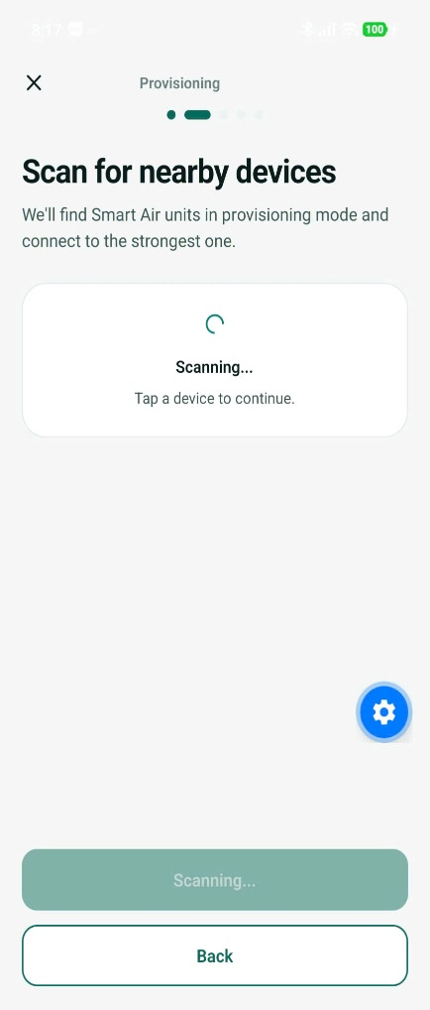
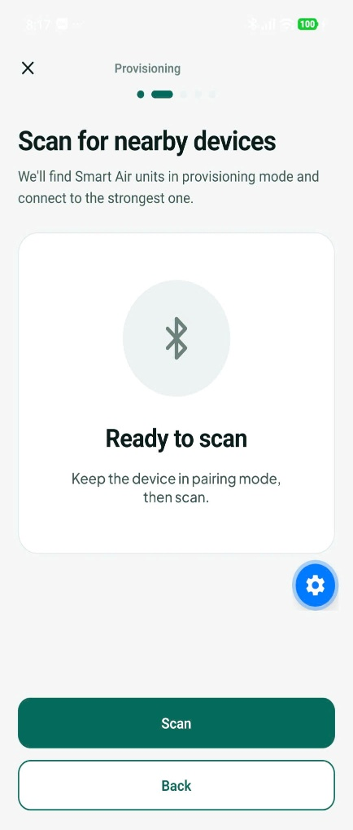
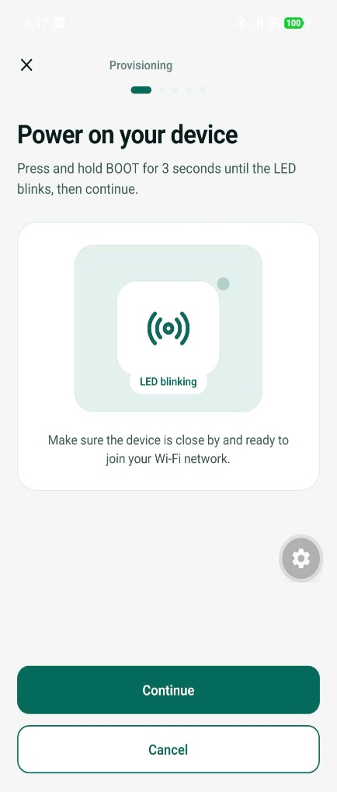
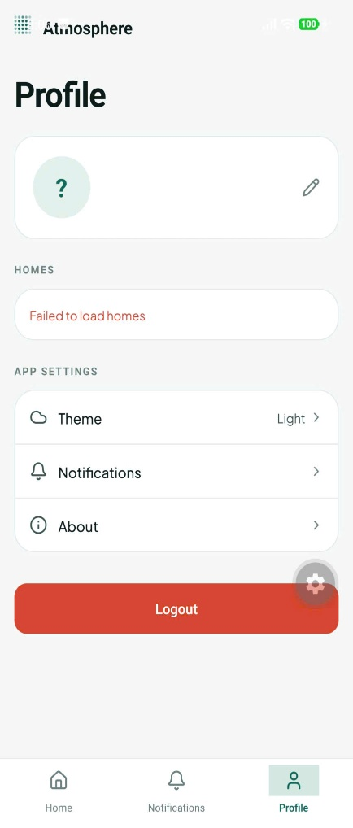
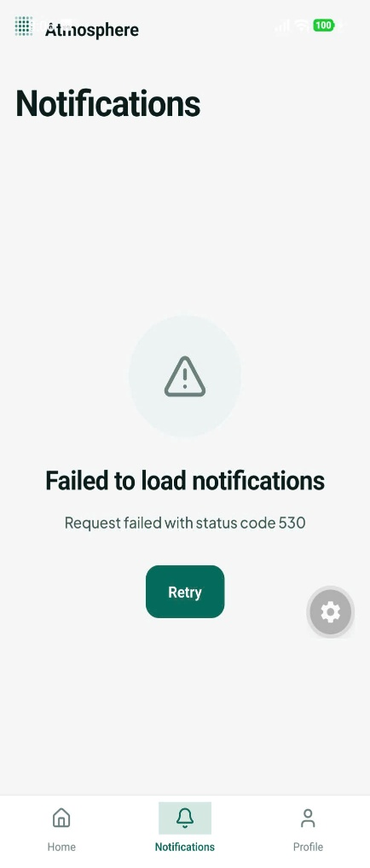
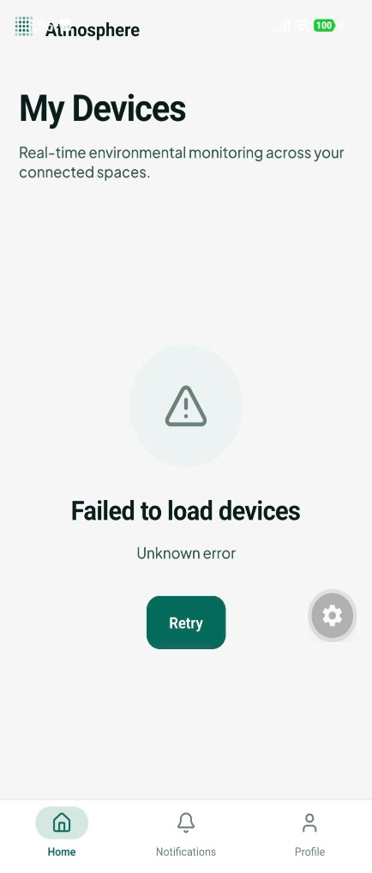
DEMO GIAO DIỆN
Một số màn hình đã dựng được (App)
Smart-Air — App mới (TypeScript/React Native)

Slide 8
Pipeline đã xây dựng (thư mục src/)
● data.py Load CSV, forward-fill, sinh nhãn AQI,
chia train/val/test theo thời gian/trạm
● model.py Kiến trúc CNN1DEncoder
● losses.py Class weights + Focal Loss xử lý mất cân bằng lớp
● dataset.py WindowDataset + augmentation
● train.py Huấn luyện AdamW + early stopping, xuất checkpoint cho firmware
● uci_calibration.py Mô phỏng nhiễu cảm biến giá rẻ (Phương án B)
● predict.py Test tay + cảnh báo out-of-distribution (OOD)
● calibrate_bias.py / ensemble_eval.py Hiệu chuẩn bias + ensemble nhiều checkpoint

Slide 9
01 · BỐI CẢNH
Vì sao Alert Recall là chỉ số quan trọng nhất
• Model 1D-CNN (4,660 tham số) ước lượng AQI từ 4 cảm biến giá rẻ (Nhiệt độ, Độ ẩm, CO, NO2) — thiết bị KHÔNG có cảm biến PM2.5 thật.
• Dữ liệu lệch lớp cực mạnh: Tốt 68% / Trung bình 26% / Kém 4.4% / Xấu→Nguy hại 1% — Accuracy dễ đánh lừa (đoán "luôn Tốt" đã đạt 79.9%).
• Alert Recall = tỷ lệ phát hiện đúng cửa sổ THẬT SỰ nguy hiểm (Kém/Xấu→Nguy hại) — bỏ sót nghĩa là hệ thống im lặng lúc không khí thực sự nguy hiểm.
• Baseline hiện tại (outputs/): Alert Recall 74.6%, False Alarm Rate 14.2%. Câu hỏi: làm sao kéo lên gần 90% mà vẫn dùng được thực tế?
Smart-Air TinyML — Thử nghiệm tổ hợp Ensemble + Binary + Beijing
2

Slide 10
Ensemble · Event-level/Hysteresis · Binary reframing
Hướng | Cách làm | Alert Recall | False Alarm
(A) Ensemble | Soft-vote 4 checkpoint có sẵn, không train thêm | 76.2% | 13.8%
(B) Event/Hysteresis | Đổi metric window→event + lọc K cửa sổ liên tiếp | xem slide 4 | —
(C) Binary reframing | Train lại với đầu ra 2 lớp an_toàn/cảnh_báo | 77.8% | 16.0%
Kết luận riêng lẻ: không hướng nào đơn lẻ đạt gần 90% — con số tốt nhất mới chỉ 77.8%. Cả 3 đều xác nhận trần hiệu năng là do THIẾU DỮ LIỆU (198/12/7 mẫu lớp hiếm), không phải do kiến trúc/metric.
Smart-Air TinyML — Thử nghiệm tổ hợp Ensemble + Binary + Beijing
3

Slide 11
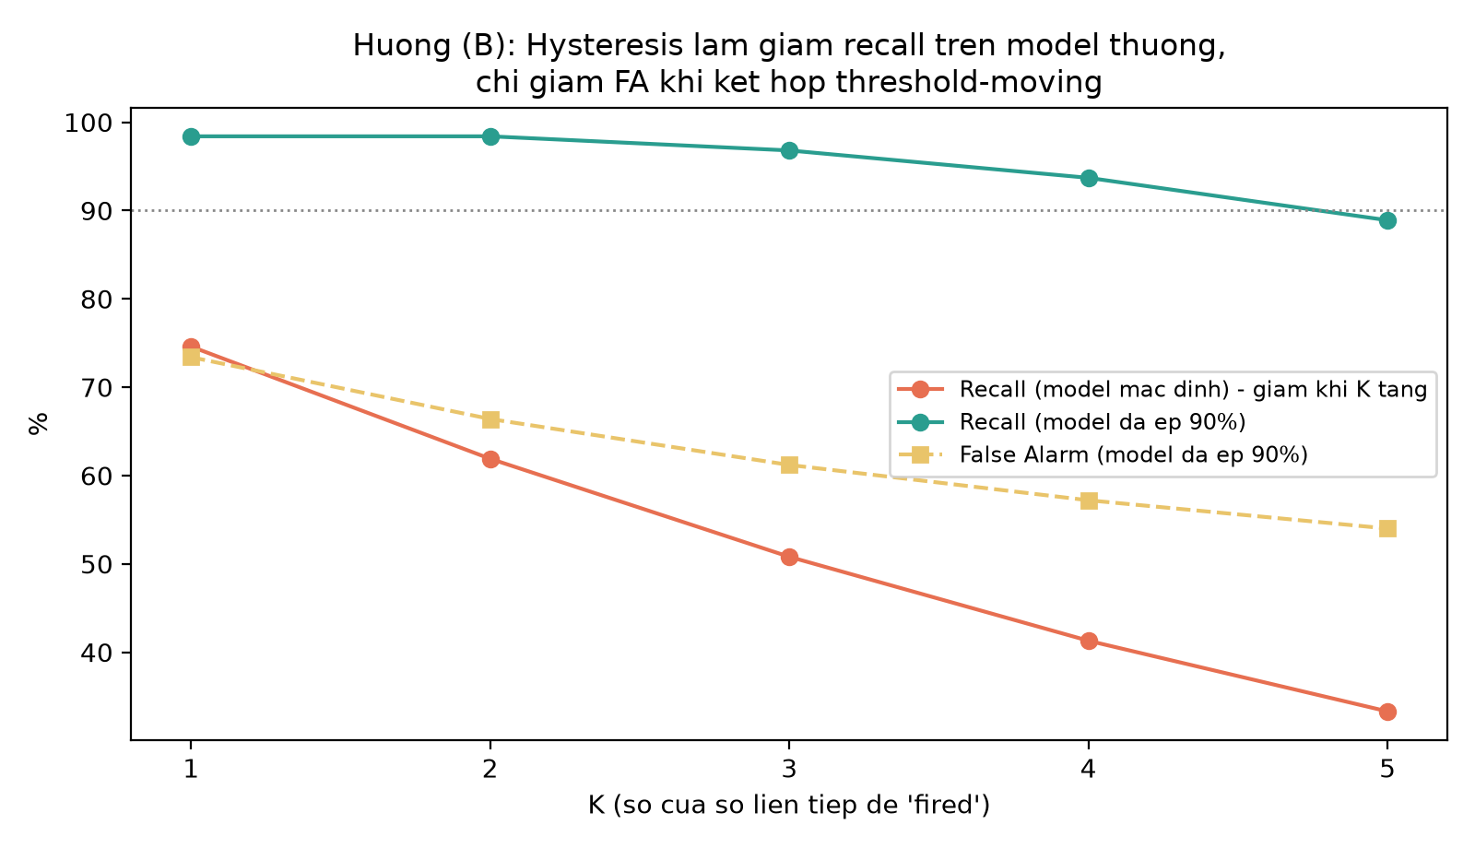
02 · PHÁT HIỆN PHỤ QUAN TRỌNG
Vì sao Hysteresis không hoạt động như kỳ vọng
27 đợt ô nhiễm thật trong tập test — 12/27 (44%) chỉ dài ĐÚNG 1 GIỜ, median 2 giờ. Yêu cầu K≥3 cửa sổ liên tiếp về mặt toán học bỏ lỡ gần một nửa số đợt thật.
Smart-Air TinyML — Thử nghiệm tổ hợp Ensemble + Binary + Beijing
4

Slide 12
03 · THỬ NGHIỆM TỔ HỢP
Ensemble + Binary + Transfer Learning từ Beijing
• Beijing = nguồn dữ liệu ngoài DUY NHẤT không làm sập recall (Delhi luôn làm recall giảm mạnh).
• 4 model BINARY (an_toàn/cảnh_báo) huấn luyện với chế độ khác nhau để tạo đa dạng cho ensemble.
• Chọn tổ hợp con tốt nhất (2-4 model) trên tập VAL — KHÔNG dùng TEST để tránh dò dẫm/leak.
Checkpoint | Chế độ
outputs_binary | HCMC thuần
outputs_binary_seed7 | HCMC thuần, seed khác
outputs_binary_beijing_freeze | Backbone Beijing, đóng băng 10 epoch
outputs_binary_beijing_nofreeze | Backbone Beijing, không đóng băng
Tổ hợp thắng trên VAL:
chỉ 2 model Beijing
(freeze + nofreeze),
KHÔNG gồm model HCMC thuần.
Smart-Air TinyML — Thử nghiệm tổ hợp Ensemble + Binary + Beijing
5

Slide 13
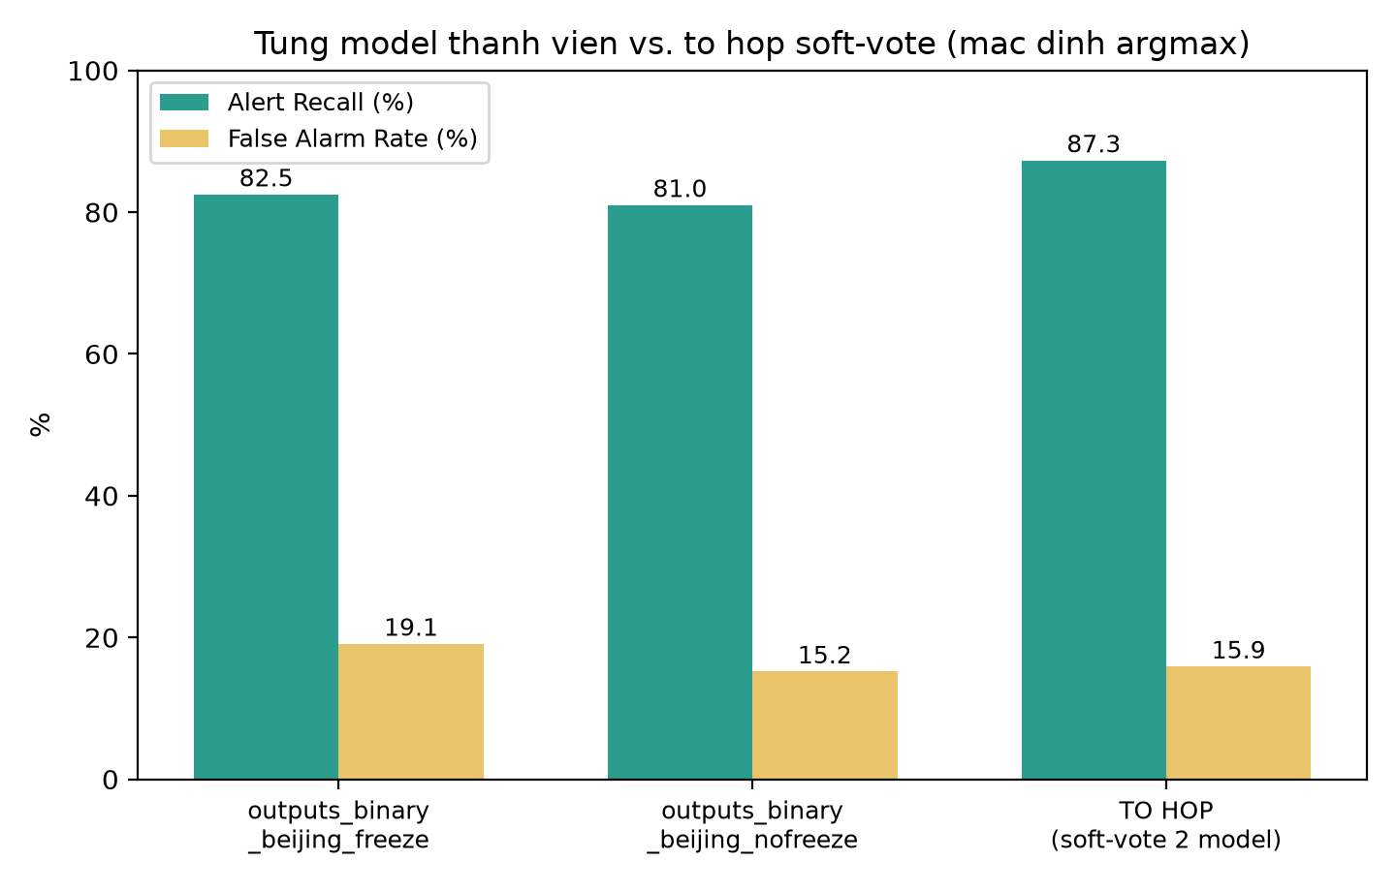
03 · CHI TIẾT
Soft-vote giúp gì so với từng model riêng lẻ?
Smart-Air TinyML — Thử nghiệm tổ hợp Ensemble + Binary + Beijing
7

Slide 14
04 · GIỚI HẠN & KHUYẾN NGHỊ
Vẫn còn 2.7 điểm % và vài lưu ý quan trọng
• Khi ép ngưỡng đúng 90%, False Alarm Rate của tổ hợp nhảy lên 79.3% (tệ hơn model nofreeze đơn lẻ 53.5%) — model "freeze" tách xác suất kém khi bị ép cực đoan.
• Kết quả dựa trên 8/63 mẫu dương — cỡ mẫu nhỏ, cần xác nhận thêm bằng k-fold hoặc tập test lớn hơn trước khi thay thế chính thức.
• Trần hiệu năng cuối cùng vẫn do thiếu dữ liệu HCMC thật cho lớp hiếm (198/12/7 mẫu) — không kỹ thuật tổ hợp nào thay thế được dữ liệu thật.
Khuyến nghị: cân nhắc thay outputs/ bằng tổ hợp (outputs_binary_beijing_freeze + outputs_binary_beijing_nofreeze, soft-vote) cho bản triển khai tiếp theo — cải thiện recall đáng kể, false alarm vẫn tương đương baseline.
Smart-Air TinyML — Thử nghiệm tổ hợp Ensemble + Binary + Beijing
8

Slide 15
HƯỚNG TIẾP THEO
Chưa làm — nằm ngoài phạm vi hiện tại
● Export ONNX → TFLite → INT8 + C header cho firmware (thiết kế đã sẵn sàng, chưa cài công cụ/thực thi).
● Firmware C++ (ESP-IDF) repo smart-air-cps chưa có module TFLite/inference.
● Hiệu chuẩn thực địa chưa đối chiếu board thật với trạm tham chiếu (Phương án A đầy đủ).
Smart-Air — TinyML AQI trên ESP32-S3
11

Slide 16
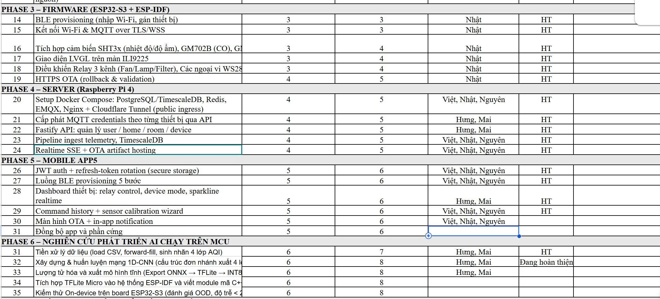
Tiến độ thực tế (dự kiến)
Link:https://docs.google.com/spreadsheets/d/1qN74SvrrdN4LHQbeoC8bmP_FywuzR8jE/edit?usp=sharing&ouid=100093805528198327086&rtpof=true&sd=true

Slide 17
5. Report mỗi tuần ( → đồng bộ lên github)
Link project nhóm: https://github.com/meeTeam05/smart-air.git

Slide 18
Thank You
www.themegallery.com

